Slide 1
На свете ни единому уму,
имевшему учительскую прыть,
глаза не удалось открыть тому,
кто сам не собирался их открыть.
***********
Учить морали – глупая морока,
не лучшая, чем дуть на облака;
тебе смешна бессмысленность урока,
а пафос твой смешит ученика.
И. Губерман

Slide 2
ВВП развивающихся стран
≈ 500 $ тыс. на человека – КНДР, Йемен, Судан, Афганистан
≈ 1500 $ тыс. на человека – сектор Газа
< 4000 $ тыс. на человека – Узбекистан
≈ 4000 $ тыс. на человека – Западный берег р.Иордан, Украина
≈ 5000 $ тыс. на человека – Таиланд

Slide 3
Структура ВВП сектора Газа
26 % – госаппарат, ХАМАС
18 % – экспорт (Египет – 11 %, Пакистан – 9 %, Йемен – 6 %)
55 % – импорт (Египет – 20 %, Пакистан – 18 %)
Когда получаешь зарубежную помощь, нет смысла развивать собственную экономику
за 20 лет пребывания Хамаса у власти ВВП сектора Газа сократился в 2 раза,
на Западном берегу р.Иордан вырос в 2 раза

Slide 4
Возьмите ключ от Вашего дома. С чем у Вас ассоциируется его наличие?

Slide 5
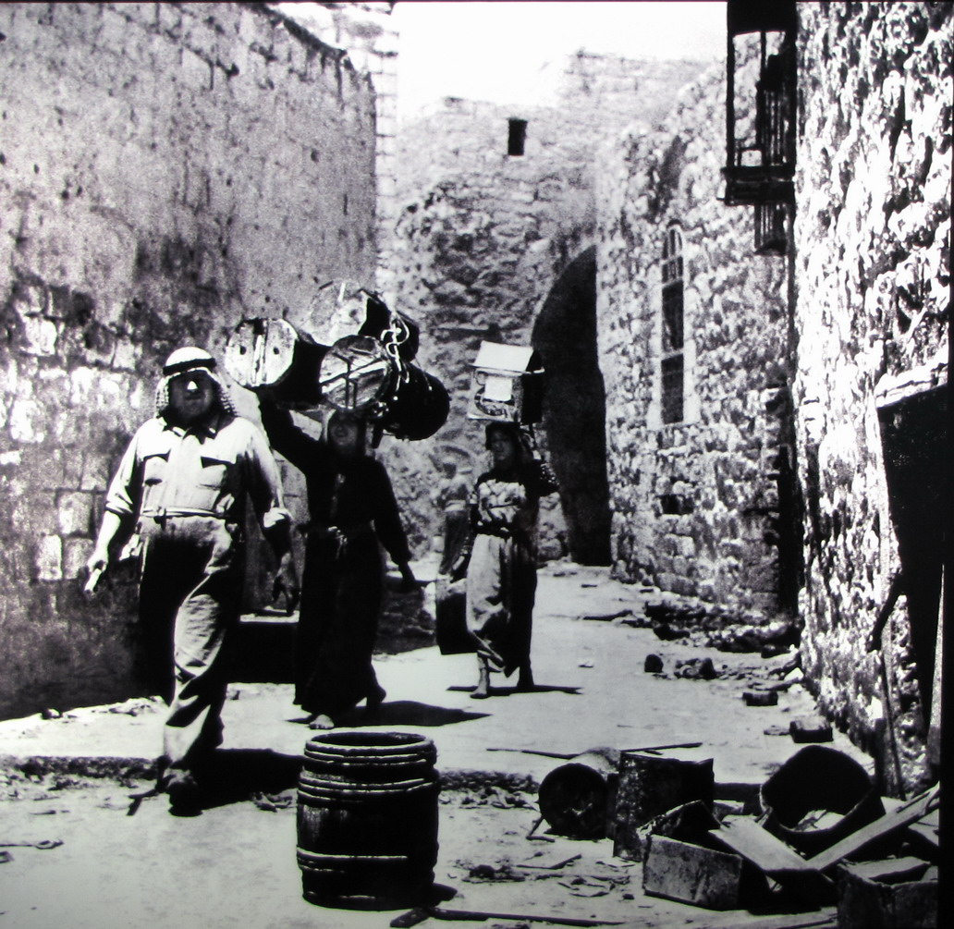
«Для израильтян - юбилей. Для палестинцев - Накба» Элиас Хури

Slide 6
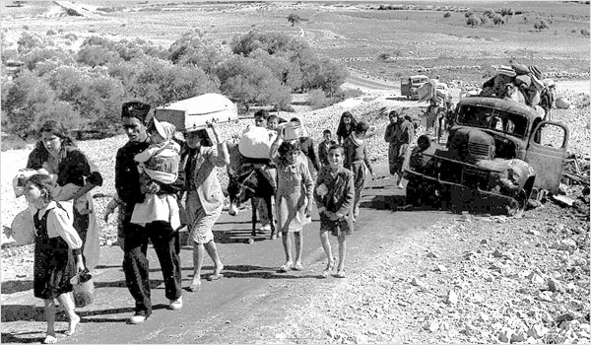
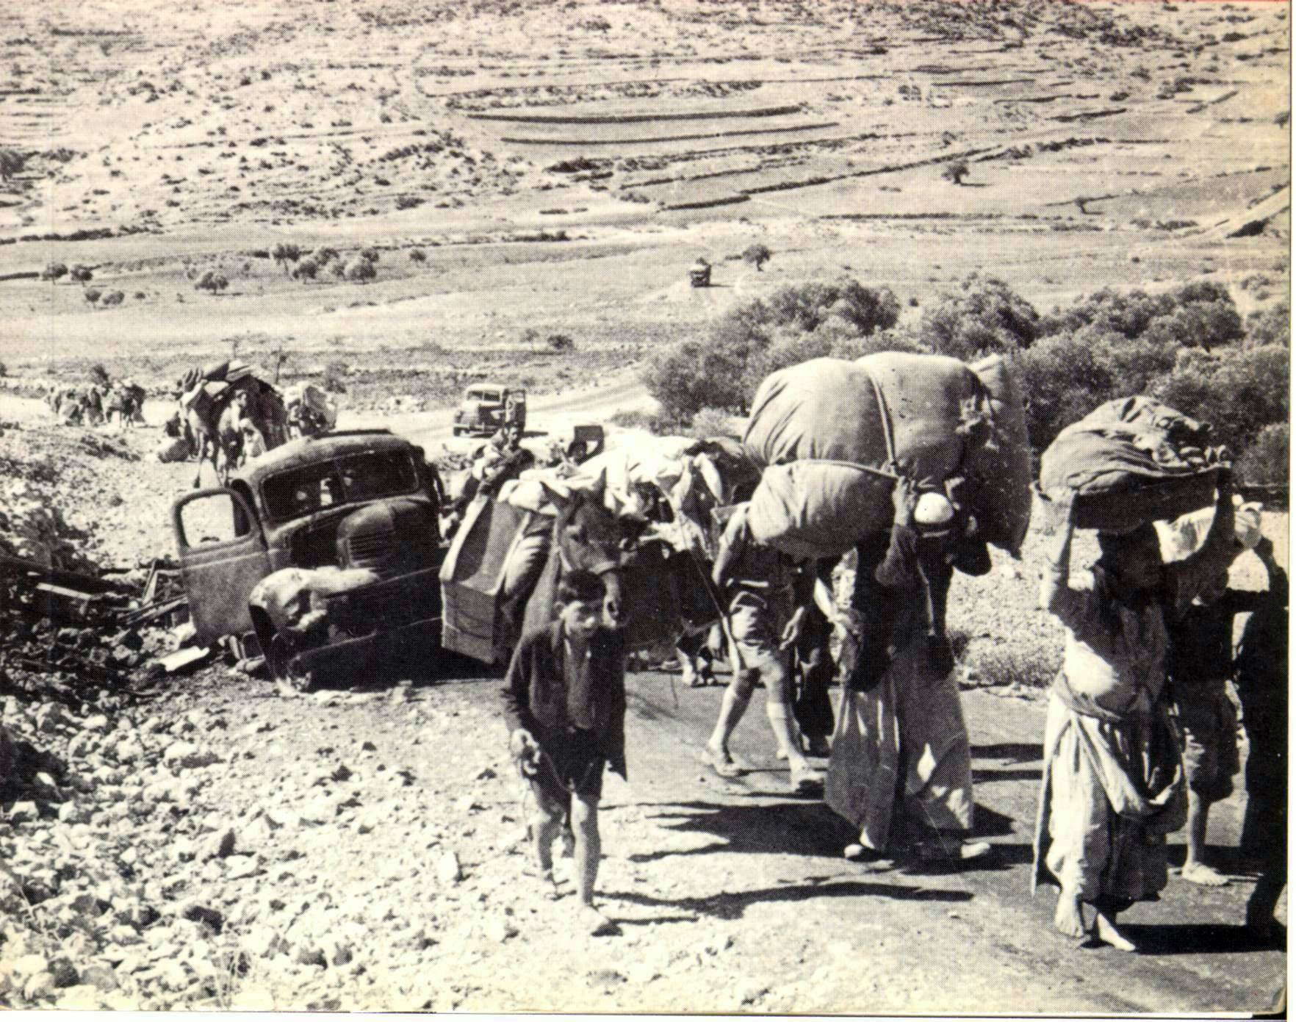
«Накба»: отголосок Холокоста?» Е.Буздалина, выпускница ИФФ ЧелГУ

Slide 7
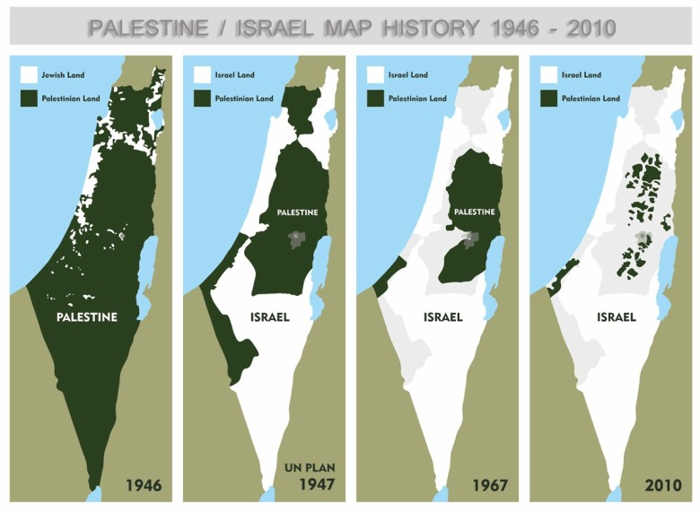
Рассмотрите карты и подумайте, с чем может быть связано становление «анклавности» палестинских территорий? Почему они селились именно здесь? Какими способами может достигаться сокращение численности арабского населения?

Slide 8
Предпосылки событий «Накба»
1. 1880-1900: подъем сионистского движения: начало поселенческого сионизма.
1897 г. – Всемирный сионистский конгресс в Базеле
2. Первая мировая война: увеличение числа евреев на территории Палестины
2 ноября 1917 – «Декларация Бальфура»: создание «национального очага еврейского народа» на территории Палестины.
1920 – Британия получила мандат на управление Палестиной.
3. Вторая мировая война и события Холокоста: активная миграция евреев на территорию Палестины
1937 – комиссия Пиля
1937-1948 – нелегальная деятельность «Моссад ле-Алия бет»
4. Послевоенное время (1945-1948): международное решение территориального конфликта
1947 – отказ Британии от мандата на Палестину;
29 ноября 1947 года ООН приняла план раздела Палестины. На следующий день началась арабо-израильская война.
14 мая 1948 года Британская армия покинула эту территорию. В тот же день сионистское движение в Палестине объявило о создании новой страны – Израиля, а на следующий день –
15 мая 1948 года начался исход палестинцев под названием «ан-Накба».

Slide 9
Предпосылки событий «Накба»

Slide 10
15 мая 1948 года – день «Накба»: начало исхода палестинцев со своих земель

Slide 11
Задание 1. Отметьте на схеме важные даты, способствующие эскалации конфликта

Slide 12
Откуда взялся термин «Накба»?
В переводе на русский оно означает «потрясение», «катастрофа», «катаклизм»
Термин был применён в книге «Ма’на аль-Накба» (Значение Катастрофы) сирийским историком Константином Зурейком в 1948 году
понятие, используемое применительно к исходу около 725 тысяч палестинских арабов вследствие Арабо-израильской войны и образования государства Израиль.

Slide 13
Понятие «Накба» в контексте событий Холокоста
1. Геноцид – истребление отдельных групп населения по расовым, национальным, этническим и религиозным признакам, а также умышленное создание жизненных условий, рассчитанных на их уничтожение.
2. Холокост – это преследование и массовое уничтожение нацистами представителей различных этнических и социальных групп в период существования нацистской Германии в период с 1933 по 1945 годы. Одно из наиболее ярких и рельефных выражений антисемитизма в истории.
Термин был введен в обиход известным писателем, лауреатом Нобелевской премии Эли Визелем, прошедшим через лагеря смерти.
3. Еврейское слово Шоа в переводе на русский язык означает «бедствие», «катастрофа»; всеобъемлющее разрушение и разорение (в Библии: Ис. 10:3; 47:11; Цфан. 1:15; Иов 30:32; Пр. 1:27; Пс. 35:8; 63:10). Употребляется евреями для обозначения действий немецких нацистов, осуществлявших цель планомерного уничтожения еврейского народа как этноса.

Slide 14
Задание 2. Схематично изобразите с помощью «кругов Эйлера» соотношение следующих понятий: Геноцид, Холокост, Накба, Шоа. Какая версия из двух Вам кажется более верной? Объясните.

Slide 15
Исход палестинцев: этапы
Хронологические рамки: декабрь 1947 – январь 1949
Этапы событий (соотносится с периодизацией Арабо-израильской войны):
Декабрь 1947 – март 1948 (паника: вынуждены бежать в Газу, Хайфу);
Апрель – июнь 1948 (исход из крупных городов – Яффа, Хайфа и др);
Июль – октябрь 1948 (исход из Лидде и Рамле);
Октябрь 1948 – март 1949 (захват Верхней Галилеи)

Slide 16
Задание 3. Прочитайте тексты и ответьте на вопросы

Slide 17
Проявления «Накбы»
Проблема беженцев (экономическое, политическое и социокультурное положение в Израиле и соседних странах)
По определению ООН палестинскими беженцами являются:
«Лица чьим обычным местом жительства в период между июнем 1946 и маем 1948 гг. или в июне [1967 г.] была Палестина и которые потеряли свои дома и средства к существованию в результате арабо-израильского конфликта 1948 г.»
Невозможность получения гражданства, трудные бытовые условия и неполные политические права
2. «Накба» в коллективной памяти: попытка стереть палестинский нарратив
По словам Эдварда Саида: «Воспоминания палестинцев об исходе также колеблются между сложностью репрезентации самого события и образцом своего опыта. 1948 год был и первым событием, и слепым пятном повествования, которое определяет «до» и «после» трагедии; исход является нормативным обвинением, соразмерным нанесенной несправедливости. Помимо отрицания их существования и дематериализации исхода, третий уровень отрицания - это стирание арабского прошлого Палестины»

Slide 18
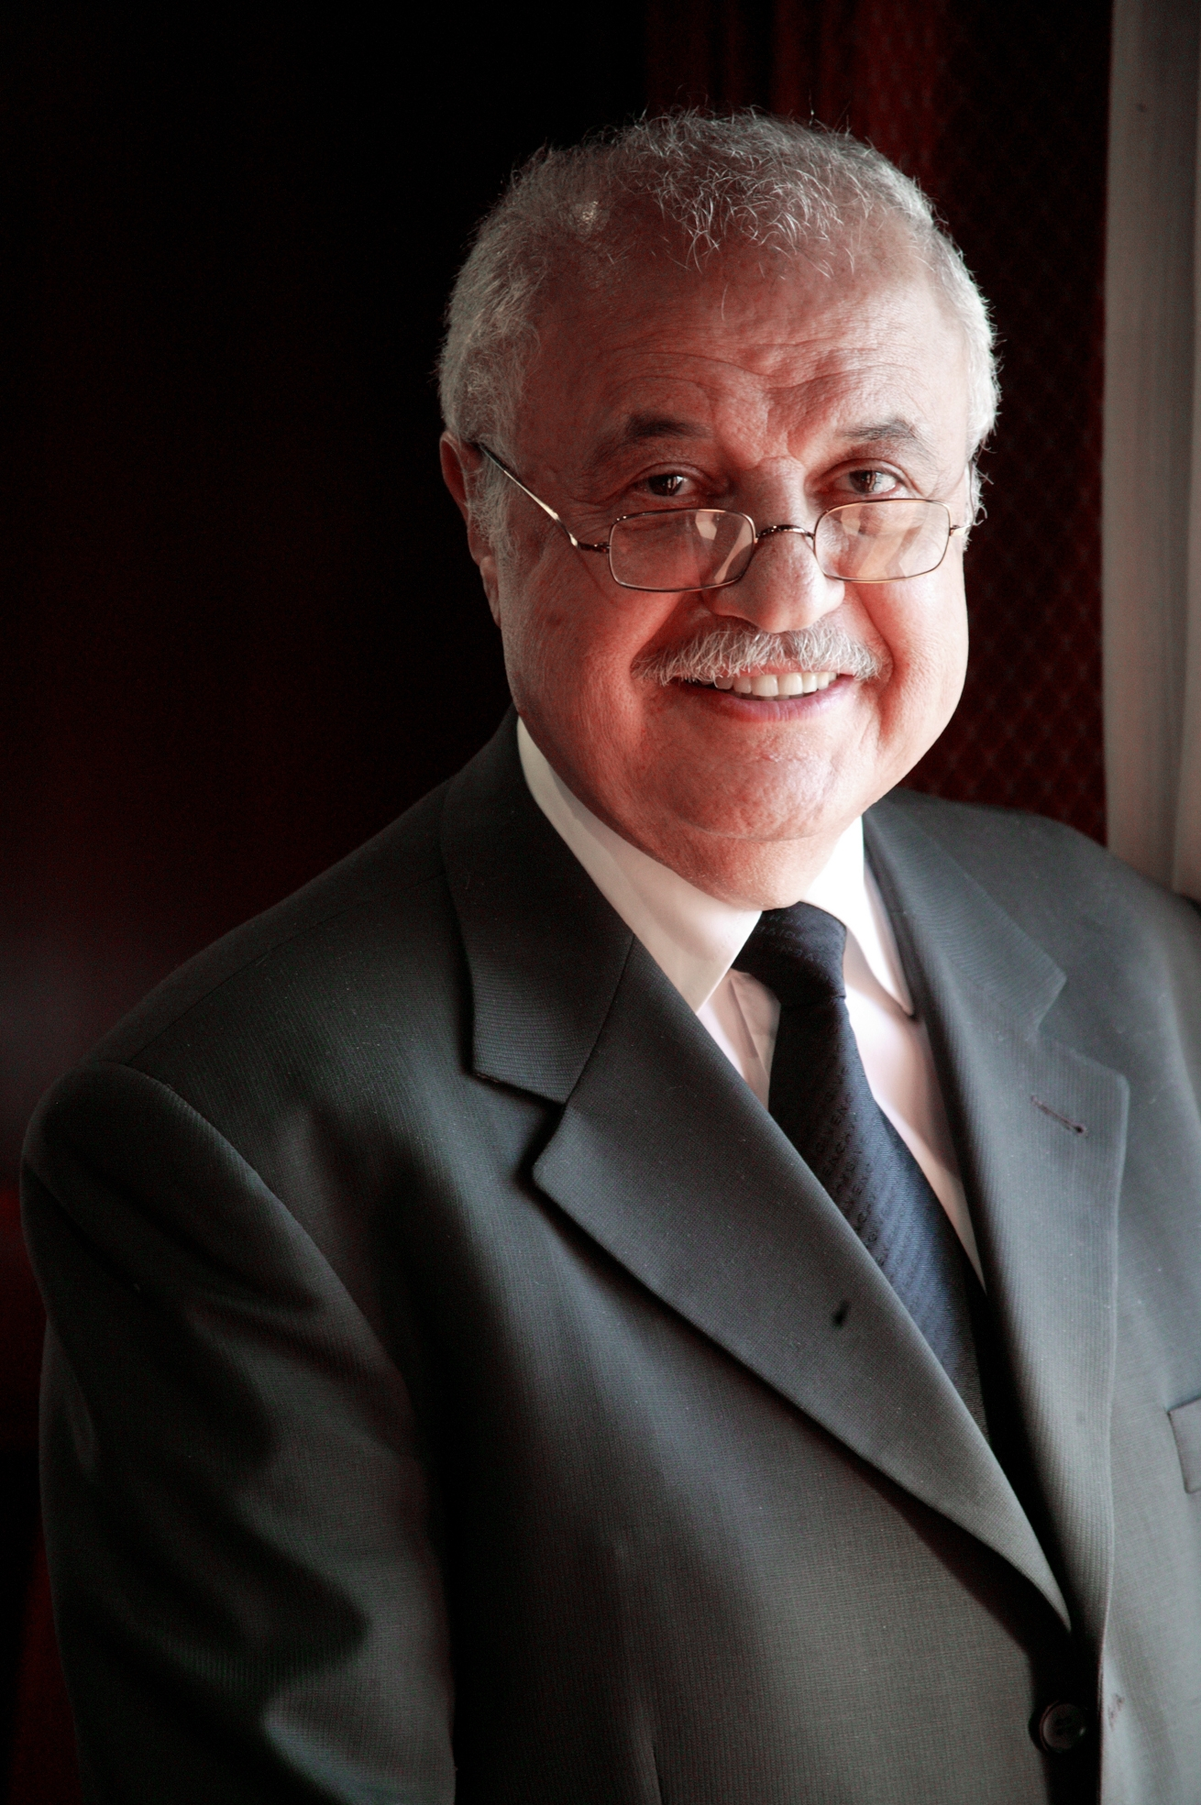
«Накба» в лицах

Slide 19
1) Константин Зурейк
Один из теоретиков арабского национализма;
Ввел понятие «Накба»;

Slide 20
2) Эдвард Саид
Американский интеллектуал арабского происхождения;
Автор знаменитой книги «Ориентализм», жёстко критикующей западные воззрения на Восток и обвиняющей западную науку в духовной поддержке и оправдании колониализма.
Активист палестинского движения. Был членом Палестинского национального совета.

Slide 21
3) Талал абу-Газале
Талал Абу-Газале признан одним из самых влиятельных лидеров в арабском мире.
Талал Абу-Газале опирается на тонкое ощущение истории и видение возрождения арабских и исламских миров.

Slide 22
4) Юли Тамир
Израильская ученая и политик;
Министр абсорбции и образования (2006-2009);
Отстаивала важность изучения «Накбы» в школьной программе Израиля.

Slide 23
День «Накбы» – 15 мая
Мероприятие часто отмечается выступлениями и митингами палестинцев в Израиле, на Западном берегу и в секторе Газа, в лагерях палестинских беженцев в арабских государствах и в других местах по всему миру.

Slide 24
Инструктаж по домашнему заданию: напишите эссе на одну из тем
Число «ушедших палестинцев»: почему числовые данные разнятся?
Накба и Шоа: можно ли между ними поставить знак «равно»?
Поиск компромисса: как можно преодолеть противоречия?
Становление арабского национализма – это последствие событий «Накбы»?
Структура эссе:
Введение (упомянуть: 1 термин, 1 имя и 1 дату при характеристике темы)
Основная часть (2 Ваших тезиса и их аргументация)
Заключение (обобщенный вывод на вопрос, поставленный во введении)

Slide 25
Ключ – символ событий «Накбы»

Slide 26
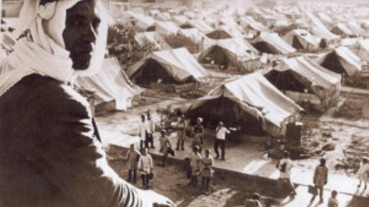
Быть человеком — это уметь признавать свои ошибки. Аврелий Марков

